Slide 1
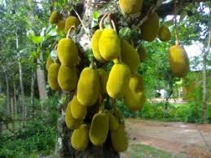
আজকের ক্লাসে সবাইকে স্বাগতম

Slide 2
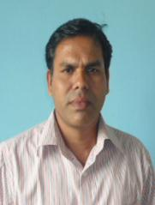
পরিচিতি
মোঃ মাসুদুর রহমান
এম.এস সি (কম্পিউটার).বি.এড
কম্পিউটার শিক্ষক
চোরকোল মাধ্যমিক বিদ্যালয়
ঝিনাইদহ সদর।
মোবাইল : ০১৮২২৮০৪০৫৭
E-mail : masudjhe76@gmail.com
শ্রেণি : ৬ষ্ঠ
বিষয় : কৃষি শিক্ষা
অধ্যায় : পঞ্চম (পাঠ-১)
সময় : ৫০ মিনিট
তারিখ : ০০/০০/০০

Slide 3
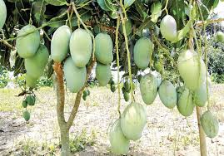
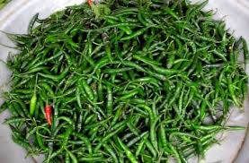
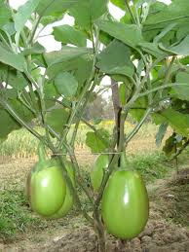
নিচের ছবিগুলো লক্ষ্য করি
আম
মরিচ
বেগুন
বলতে পার আমরা এই ফসলগুলো স্বাভাবিকভাবে কোথায় চাষ করি?

Slide 4
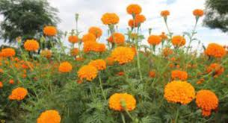
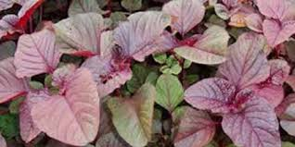
আমাদের আজকের পাঠ
উদ্যান ফসল

Slide 5
শিখনফল
এই পাঠ শেষে শিক্ষার্থীরা…
1. উদ্যান ফসল কী বলতে পারবে;
2. উদ্যান ফসলের শ্রেণি বিভাগ করতে পারবে;
3. উদ্যান ফসলের পুষ্টি ও পারিবারিক গুরুত্ব আলোচনা করতে পারবে;
4. উদ্যান ফসলের অর্থনৈতিক গুরুত্ব ব্যাখ্যা করতে পারবে।

Slide 6
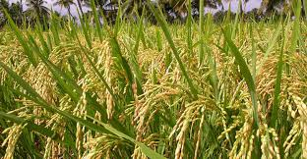
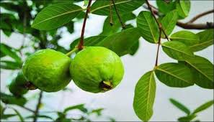
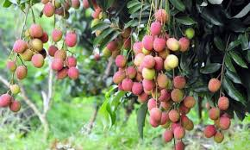
নিচের ছবিগুলো লক্ষ্য করি
মানুষ তার প্রয়োজনে যেসব উদ্ভিদ চাষ করে, তাদেরকে ফসল বলে।

Slide 7
ফসল
উদ্যান ফসল
মাঠ ফসল

Slide 8
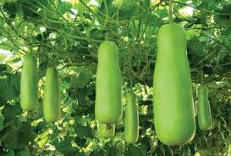
একক কাজ
উদ্যান ফসল বলতে কী বুঝ?

Slide 9
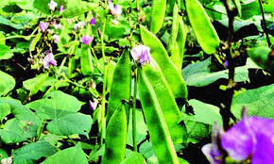
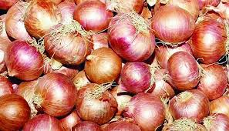
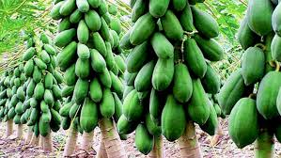
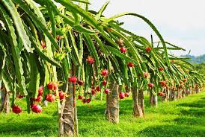
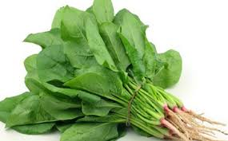
নিচের ছবিগুলো লক্ষ্য করি
সবগুলো উদ্যান ফসল হলেও এদের প্রকারভেদ আছে!

Slide 10
উদ্যান ফসলের প্রকারভেদঃ
উদ্যান ফসল
ফল
শাকসবজি
মসলা
‍ফুল

Slide 11
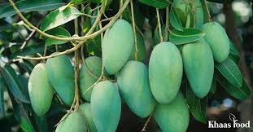
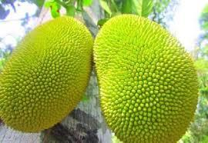
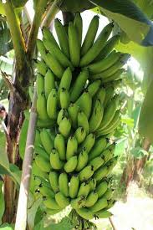
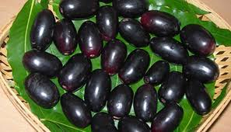
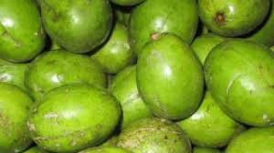
এসো ছবিগুলো দেখি এবং নাম বলি
ফল

Slide 12
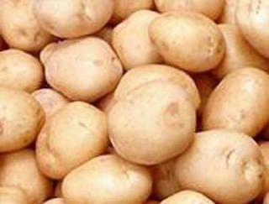
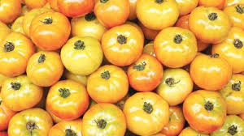
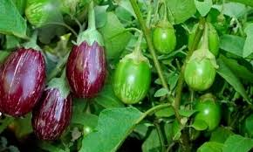
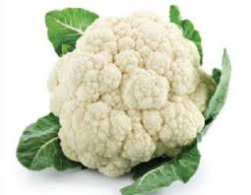
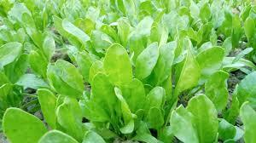
দেখে নাম বলতে পারি কি না!
শাকসবজি

Slide 13
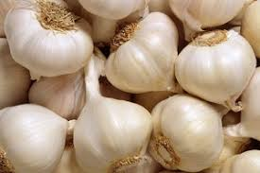
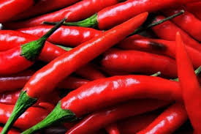
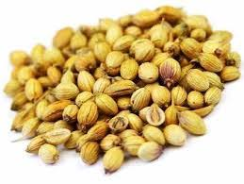
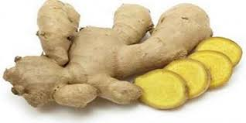
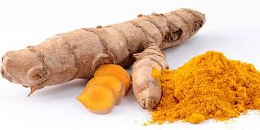
নিচের ছবিগুলো দেখি
মসলা

Slide 14
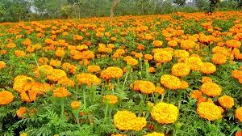
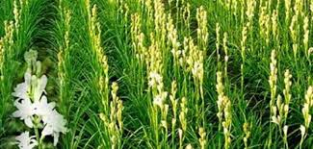
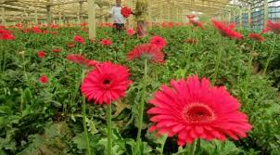
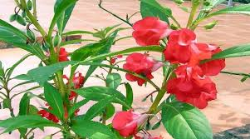
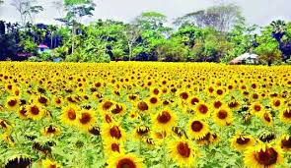
দেখি বলতে পারি কি না!
ফুল

Slide 15
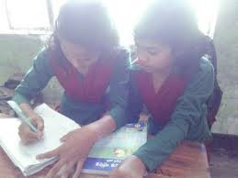
জোড়ায় কাজ
বাংলাদেশে জন্মে এমন ফল, শাকসবজি এবং ফুলের তালিকা তৈরি কর।

Slide 16
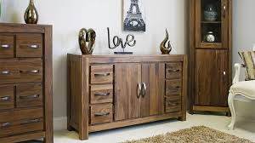
পুষ্টি ও পারিবারিক গুরুত্ব
বিশ্বস্বাস্থ্য সংস্থার মতে, একজন ব্যক্তিকে দৈনিক ৪৫০ গ্রাম শাকসবজি ও ফল খাওয়া উচিৎ।
আসবাব পত্র তৈরিতে ব্যবহৃত কাঠ উদ্যান ফসল থেকে পাওয়া যায়।

Slide 17
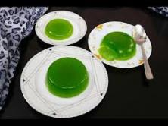
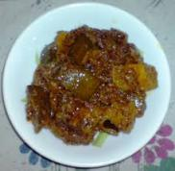
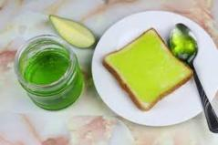
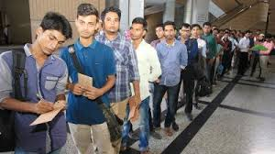
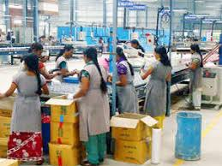
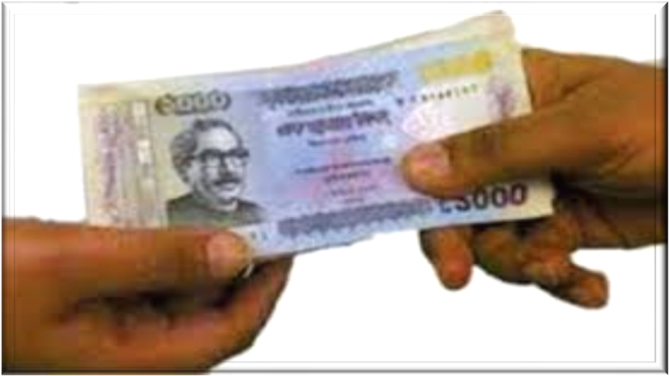
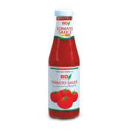
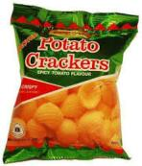
নিচের চিত্রগুলি লক্ষ্য করি
জেলি
জ্যাম
আচার
এগুলো তৈরিতে বিভিন্ন ফল এবং সবজি ব্যবহৃত হয় ।
বেকার সমস্যা দুর করা যায়।
ফল এবং কাঠ বিক্রি করে আমরা প্রচুর অর্থ আয় করতে পারি।
জুস
সস
চিপস

Slide 18
দলগত কাজ
উদ্যান ফসলের পারিবারিক গুরুত্ব আলোচনা করে লিখ।

Slide 19
মূল্যায়ন
১. ফসল কাকে বলে?
২. উদ্যান ফসল কত প্রকার ?
৩. একজন মানুষের দৈনিক কত গ্রাম শাকসবজি ও ফলমুল খাওয়া প্রয়োজন?
৪. মরিচ কোন ধরনের ফসল?

Slide 20
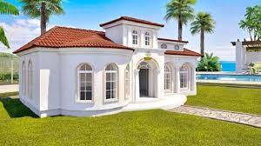
বাড়ির কাজ
“বেকার সমস্যা সমাধানে উদ্যান ফসলের গুরুত্ব অপরিসিম” মূল্যায়ন কর।

Slide 21
ধন্যবাদ

